Slide 1

臺南市政府員工協助方案
（員工篇）
Employee Assistance Programs，EAPs

Slide 2
前 言
員工協助方案的意涵
員工協助方案（Employee Assistance Programs，EAPs） 是一套運用於工作職場的方案，目的在發現並協助員工解決可能影響工作效能的相關問題（包括健康、婚姻、家庭、財務、法律、情緒等），及協助組織處理可能影響生產力的相關議題。（EAPA，2010）
組織
員工
計畫性活動
會影響工作效能的問題
EAPs

Slide 3

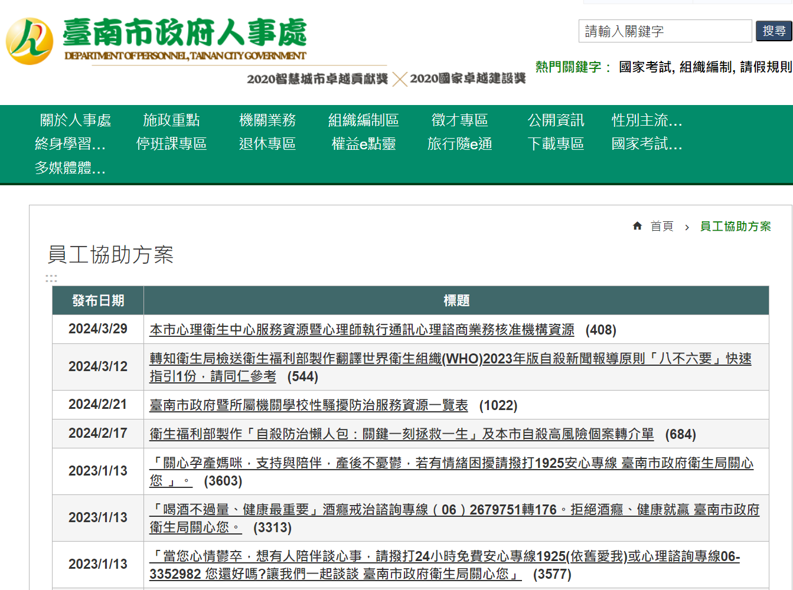

service items
員工協助方案服務項目
專家進場諮商(詢)
心理、醫療、財務、法律、其他
整合線上服務資源
員工協助方案服務資源、性騷擾及職場霸凌被害人防治服務資源一覽表
多樣化EAP措施
各項講座、活動及EAP措施請密切注意臺南市政府人事處員工協助方案網頁、公文公告
心情溫度計APP
心理美德促進問卷
各式資源
五大面向
一對一服務
24小時連結

Slide 4

專家諮詢
亦可洽詢機關內人事單位

Slide 5
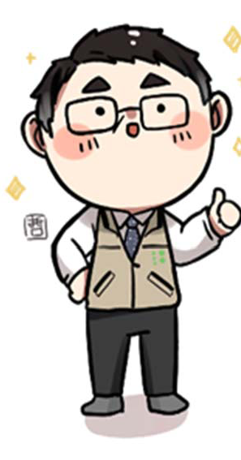

您的大小事，我當一回事
專家諮詢

Slide 6



本府及所屬機關學校員工諮商輔導
依據
臺南市政府及所屬機關學校員工諮商輔導要點
申請對象
本府及所屬機關學校所屬員工(不含教師)
機關補助
每人每年補助 4小時為原則，每小時最高補助1600元
專家諮詢
諮商輔導過程中，得隨時要求終止服務
各項紀錄及資料應依法保密及保存
申請出於個人自由意志

Slide 7
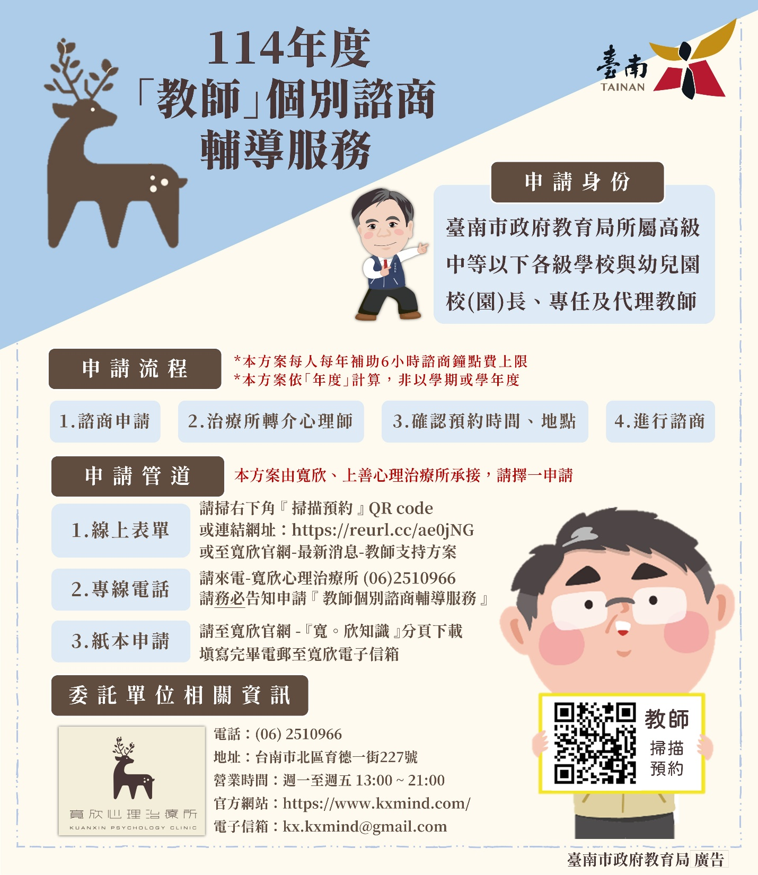
專家諮詢
本府所屬專任教師
＊依據
臺南市市立高級中等以下學校及幼兒園教師諮商輔導支持體系設立辦法
諮商特約1

Slide 8

專家諮詢
本府所屬專任教師
＊依據
臺南市市立高級中等以下學校及幼兒園教師諮商輔導支持體系設立辦法
諮商特約2

Slide 9

諮商管道更多選擇

Slide 10
service items
員工協助方案服務項目
專家進場諮商(詢)
心理、醫療、財務、法律、其他
整合線上服務資源
員工協助方案服務資源、性騷擾及職場霸凌被害人防治服務資源一覽表
多樣化EAP措施
各項講座、活動及EAP措施請密切注意臺南市政府人事處員工協助方案網頁、公文公告
心情溫度計APP
心理美德促進問卷
各式資源
五大面向
一對一服務
24小時連結

Slide 11
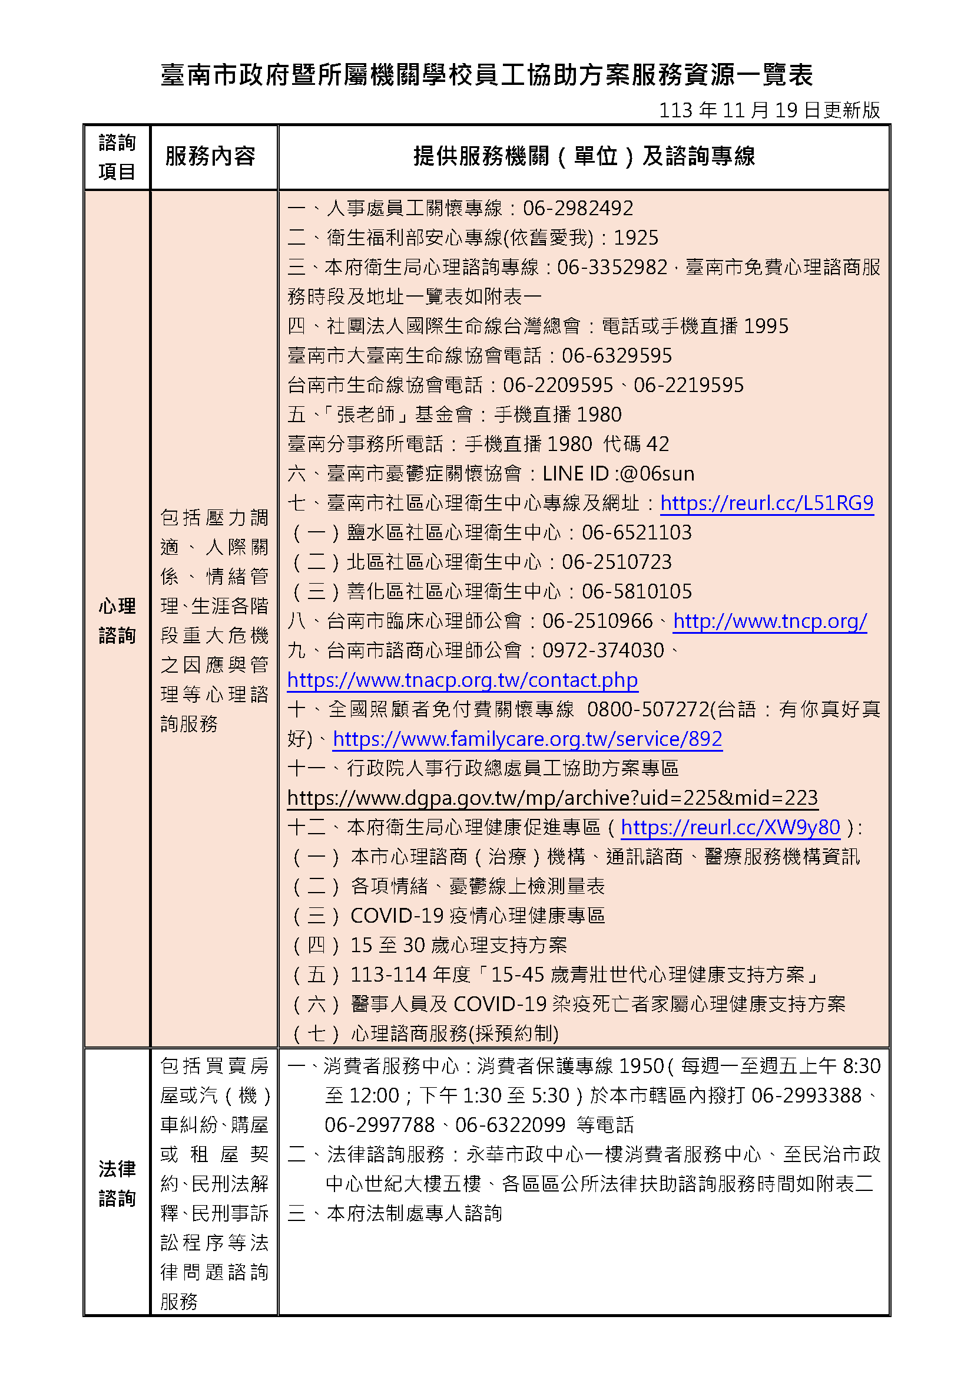

1

Slide 12
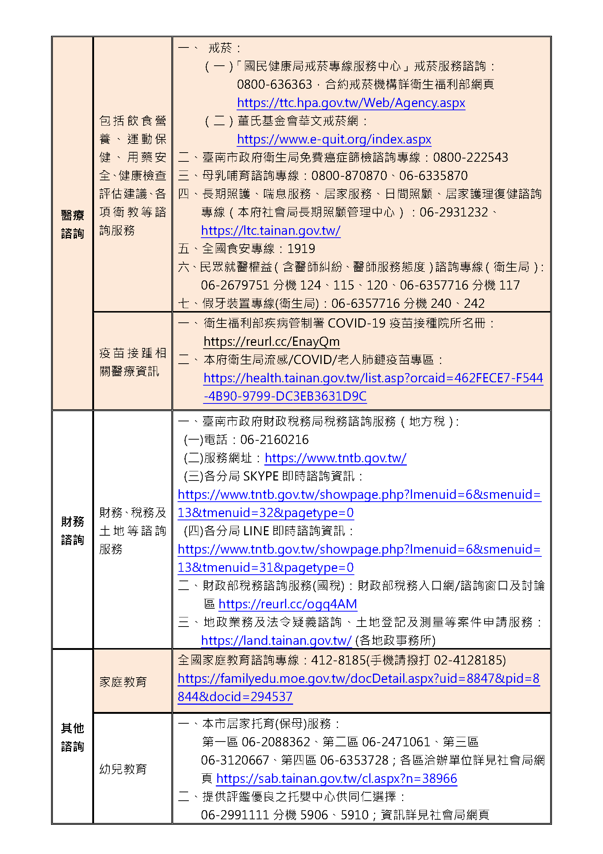
2

Slide 13
3

Slide 14
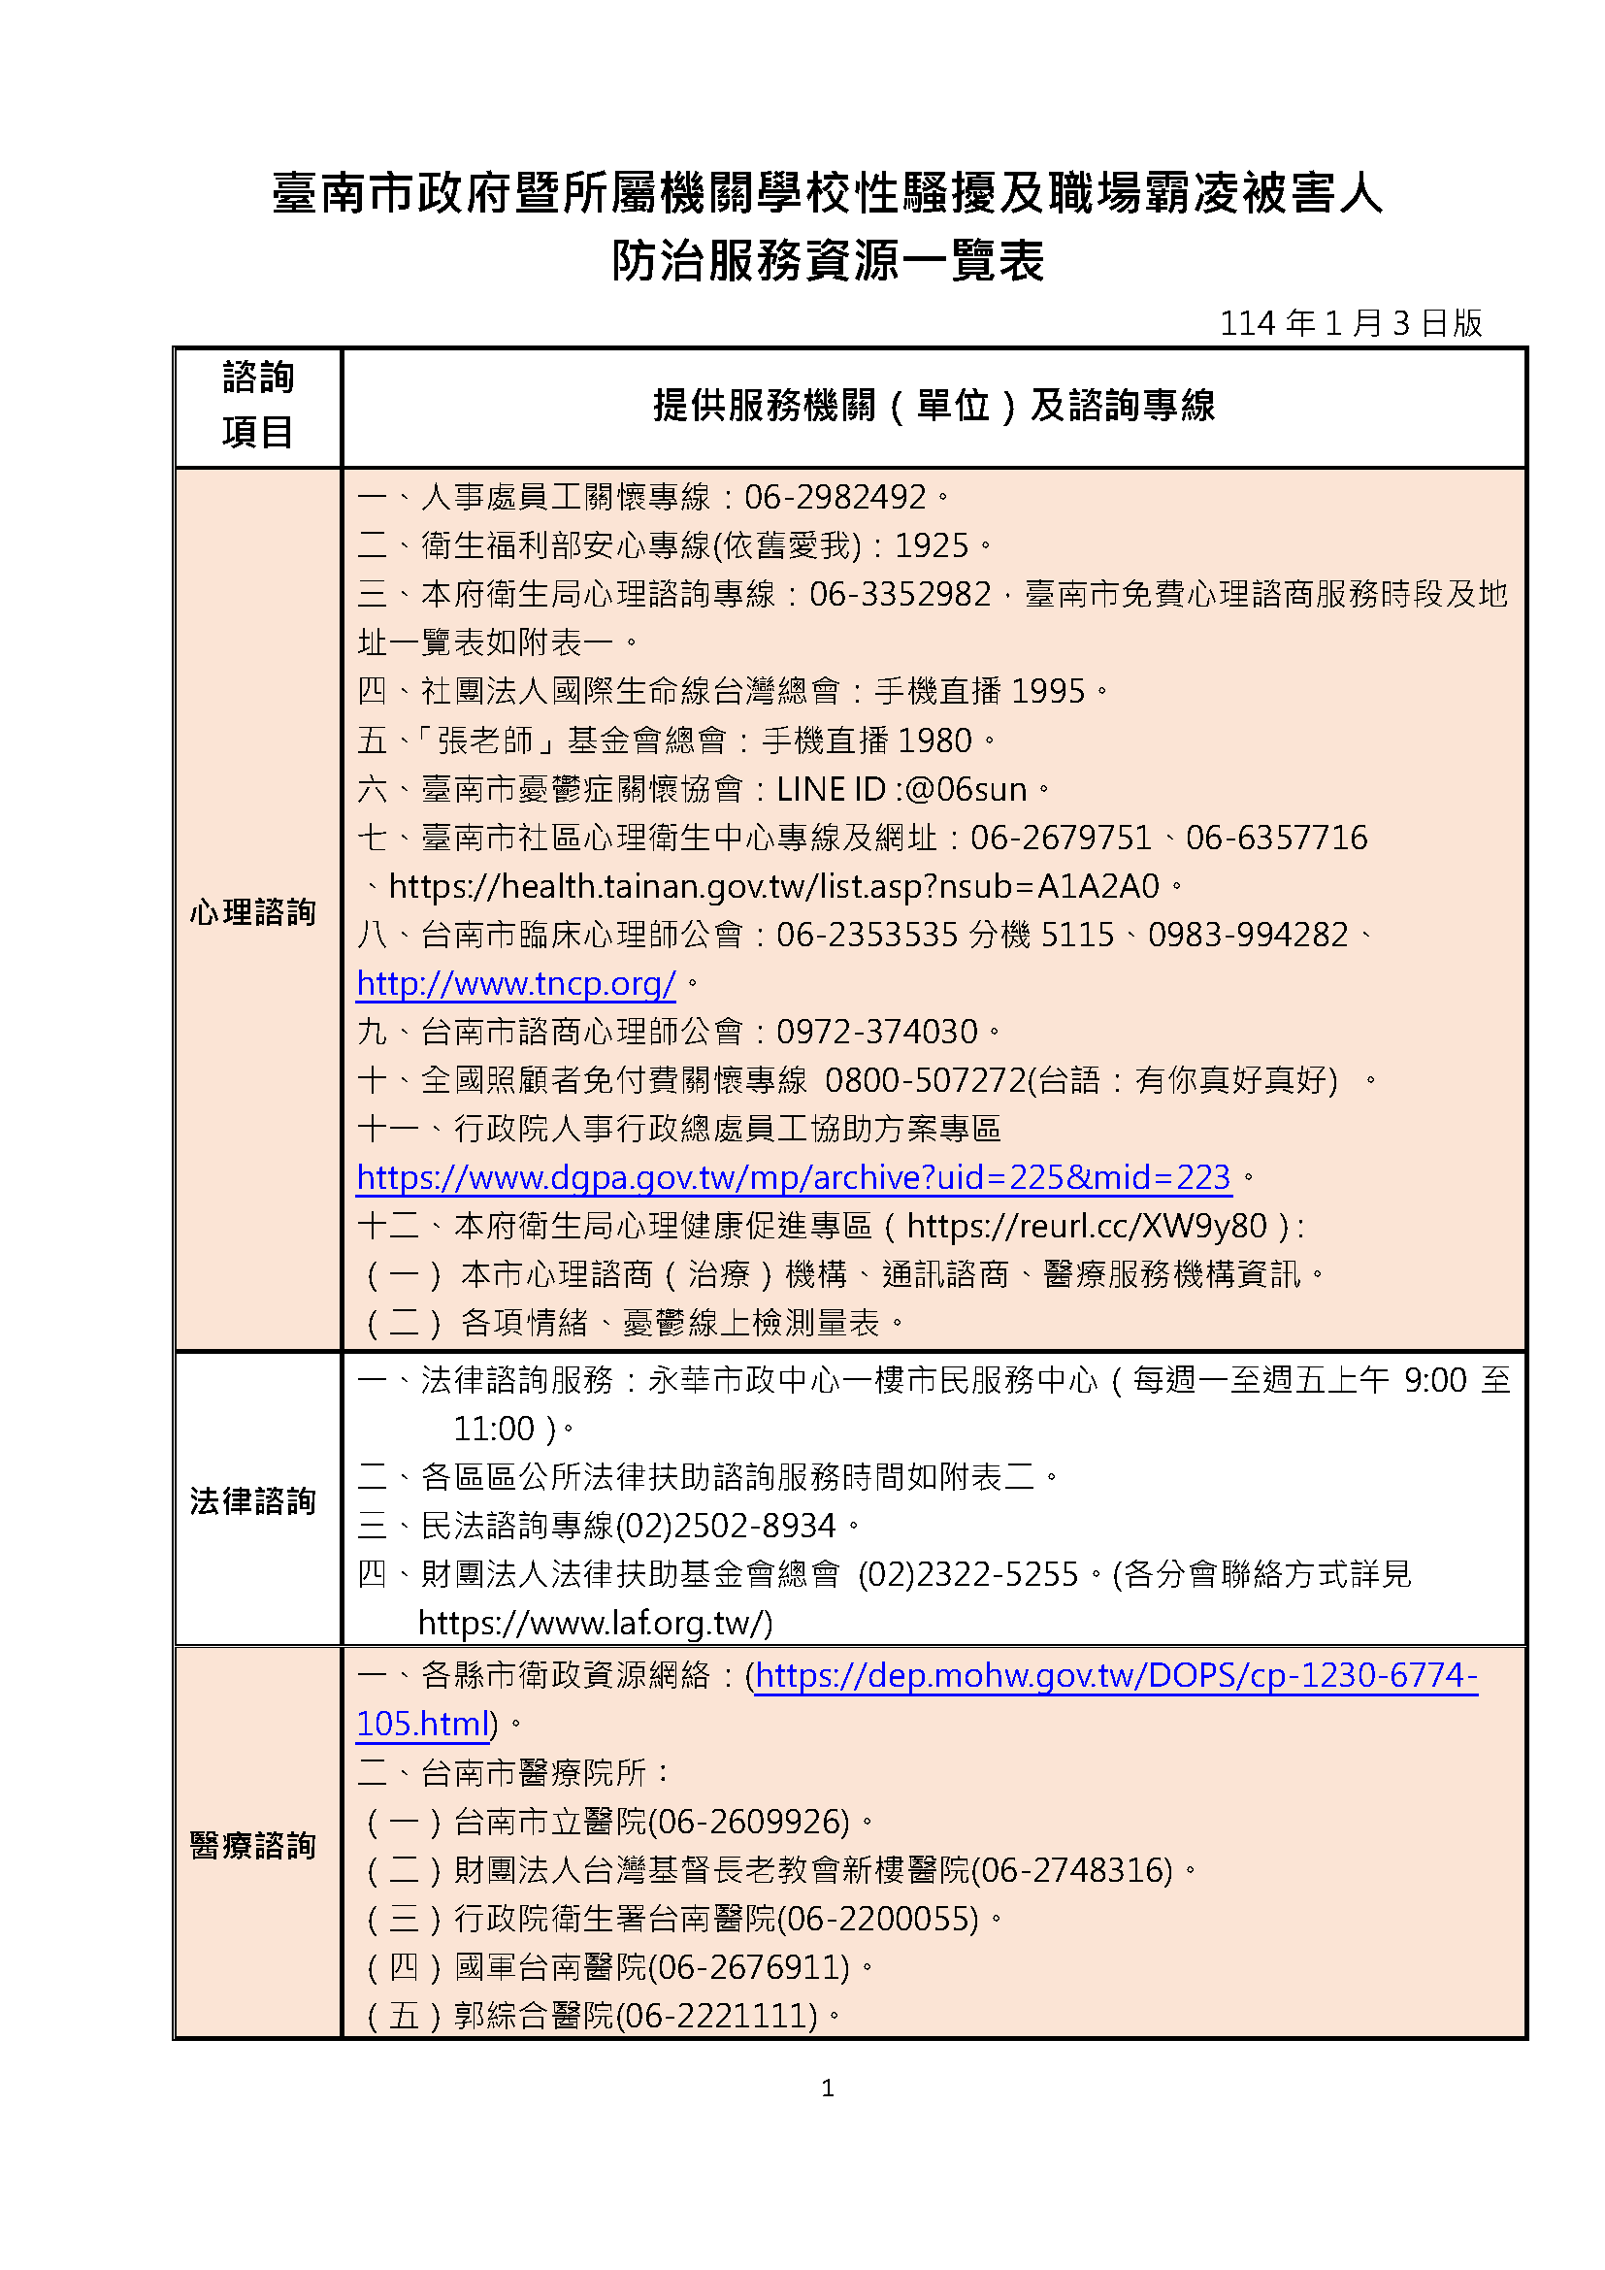


１

Slide 15
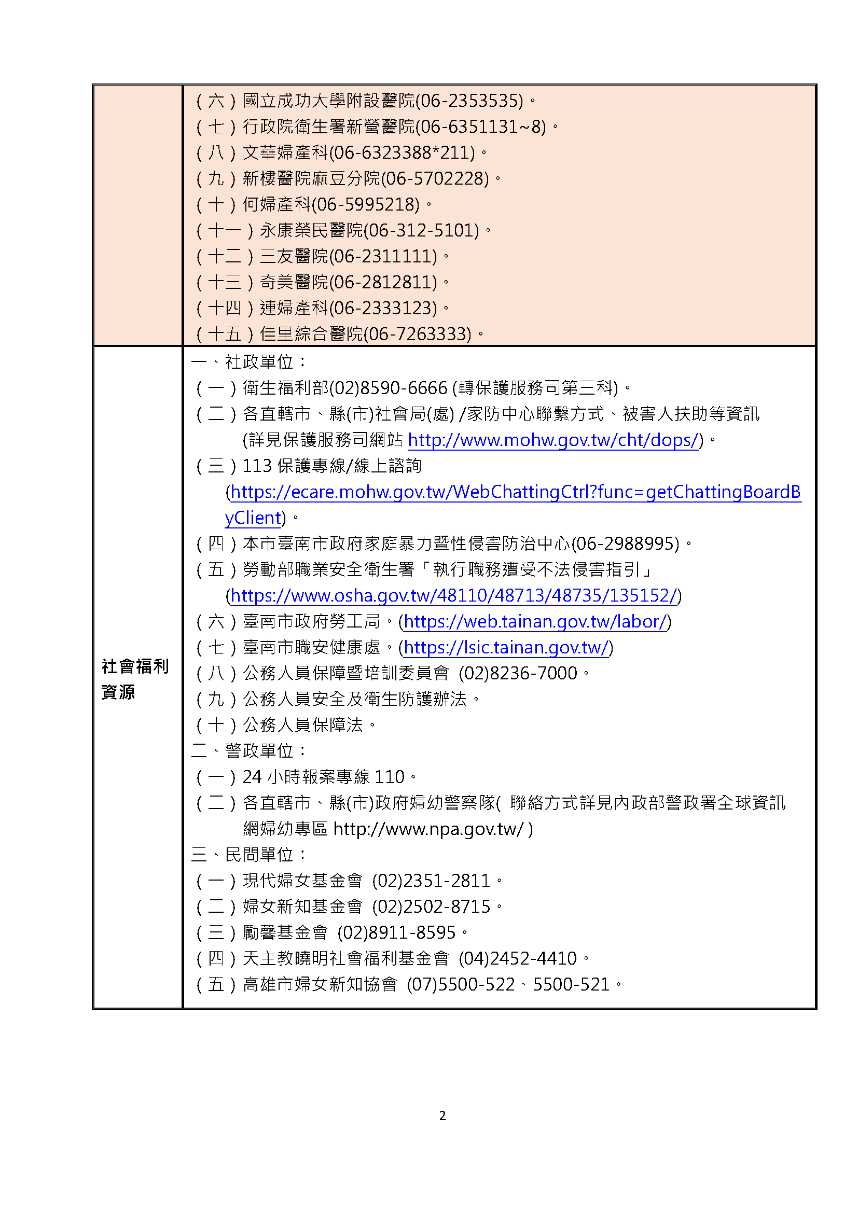
2
2

Slide 16
3
3

Slide 17
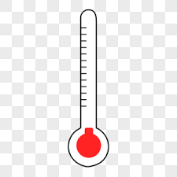
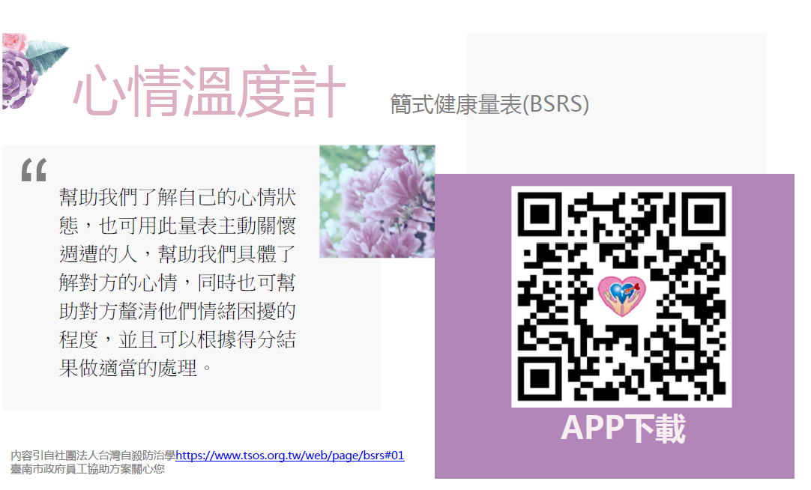
BSRS-5

Slide 18
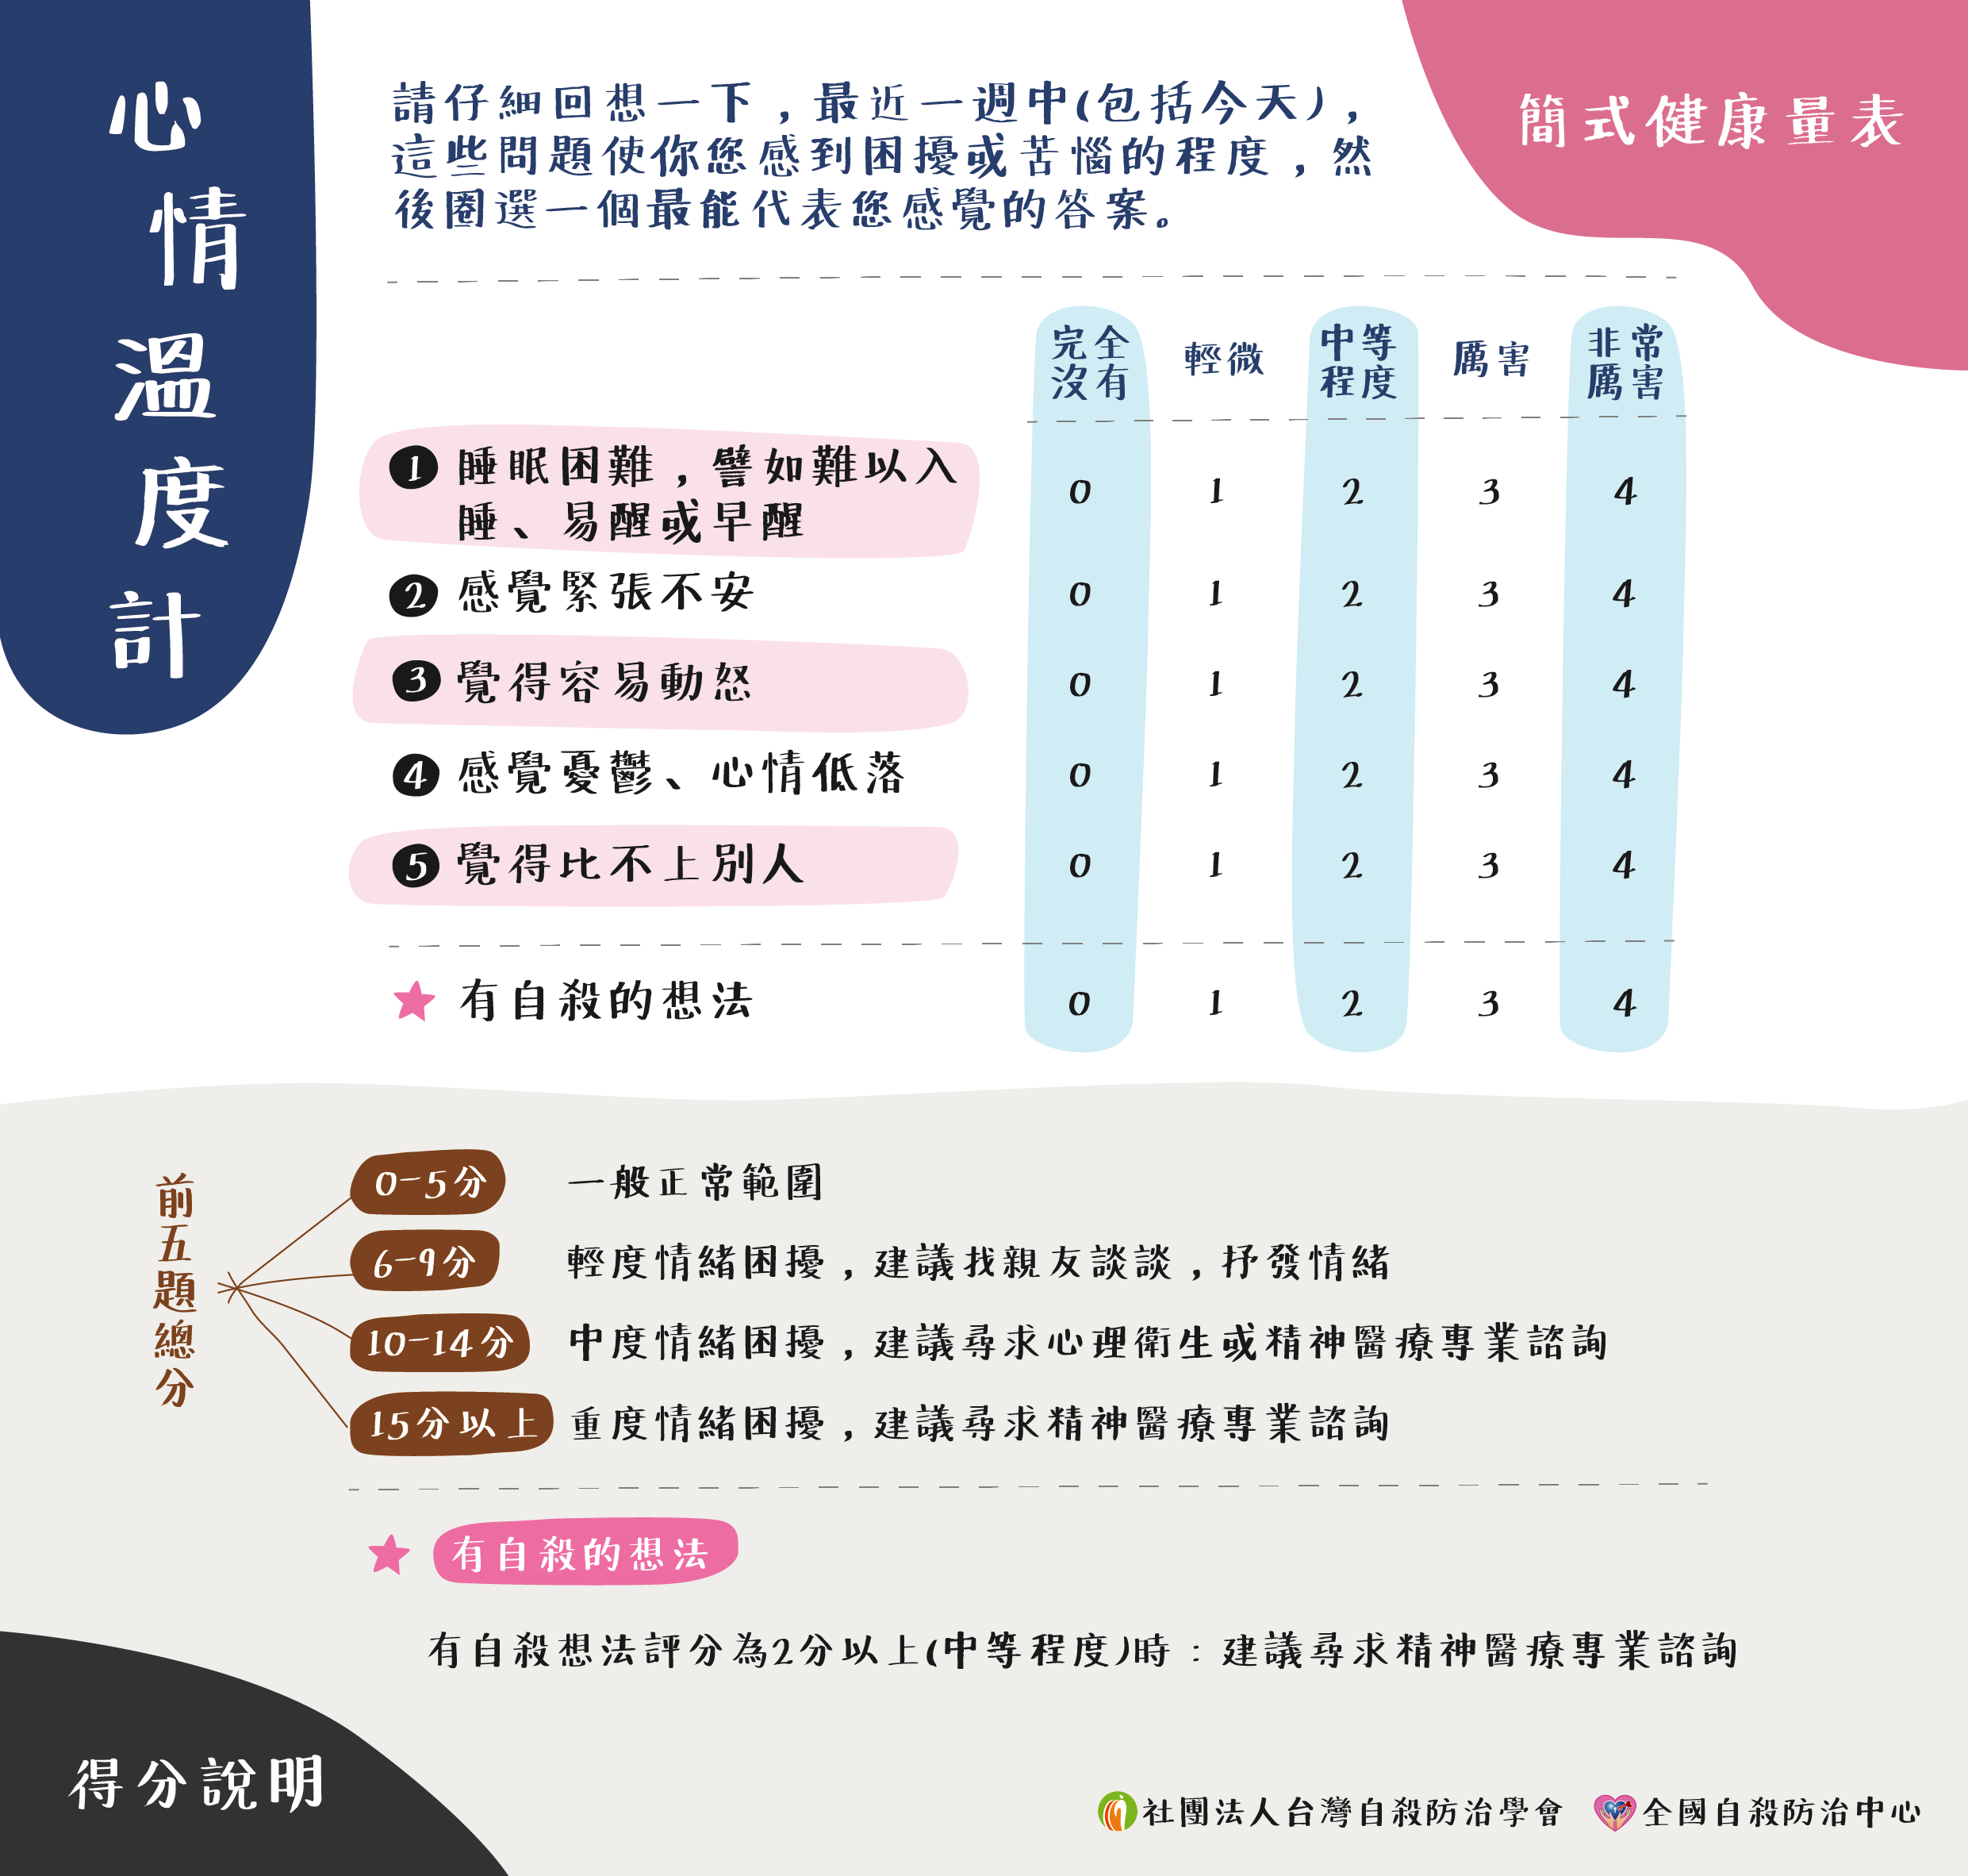
BSRS-5

Slide 19
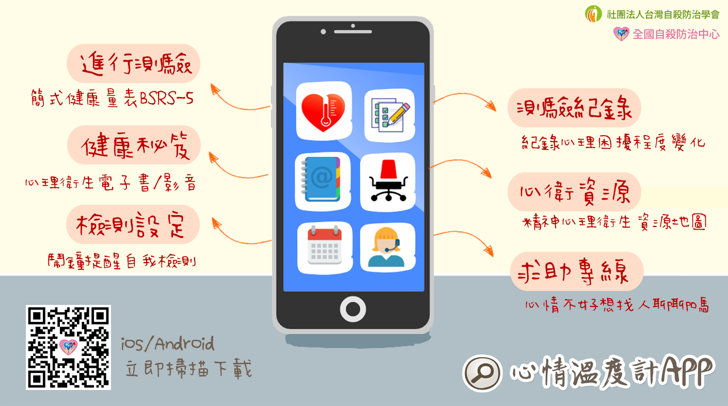
BSRS-5

Slide 20

心理美德促進問卷，17道正向題型測驗為自己打分數！
心理美德促進問卷共有17道題目~您只要依各項特質為「現在」及「未來」的自己打分數（1~100分），測驗結果將給您最實用的建議及溫暖正向的評語。
網址：https://wellbeing.mohw.gov.tw/pro/elearn/10 或請搜尋心快活心理健康學習平臺／心課程／自我學習問卷。

Slide 21

資源篇
其他健康資源

Slide 22

線上健康檢測 Part1
（衛生福利部國民健康署）
資源篇
單元名稱 | 連結位置
飲食行為測量表 | http://health99.hpa.gov.tw/OnlinkHealth/Quiz_EatingBehavior.aspx
壓力指數測量表 | http://health99.hpa.gov.tw/OnlinkHealth/Quiz_pressure.aspx
尼古丁成癮度量表 | http://health99.hpa.gov.tw/OnlinkHealth/Quiz_nicotine.aspx
阿姆斯勒方格表（AMSLER GRID） | https://health99.hpa.gov.tw/onlineQuiz/amsler
身體質量指數BMI 做測驗 | http://health99.hpa.gov.tw/OnlinkHealth/Onlink_BMI.aspx

Slide 23
線上健康檢測 Part2
（衛生福利部國民健康署）
資源篇
單元名稱 | 連結位置
冠心病風險 | https://health99.hpa.gov.tw/onlineQuiz/chd
腦中風風險 | https://health99.hpa.gov.tw/onlineQuiz/stroke
糖尿病風險 | https://health99.hpa.gov.tw/onlineQuiz/diabetes
高血壓風險 | https://health99.hpa.gov.tw/onlineQuiz/hypertension
心血管不良事件風險 | https://health99.hpa.gov.tw/onlineQuiz/mace
長者量六力 | https://health99.hpa.gov.tw/onlineQuiz/icope

Slide 24
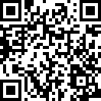


身心障礙人員職場參考手冊
（行政院人事行政總處）
資源篇
本手冊內容蒐整現行各項友善身心障礙人員職場資源，並輔以視覺化圖表和生動案例，提供系統性統整相關資訊，協助用人機關及身心障礙人員有效運用支持資源，營造友善身心障礙人員職場環境。

Slide 25
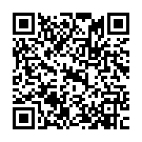
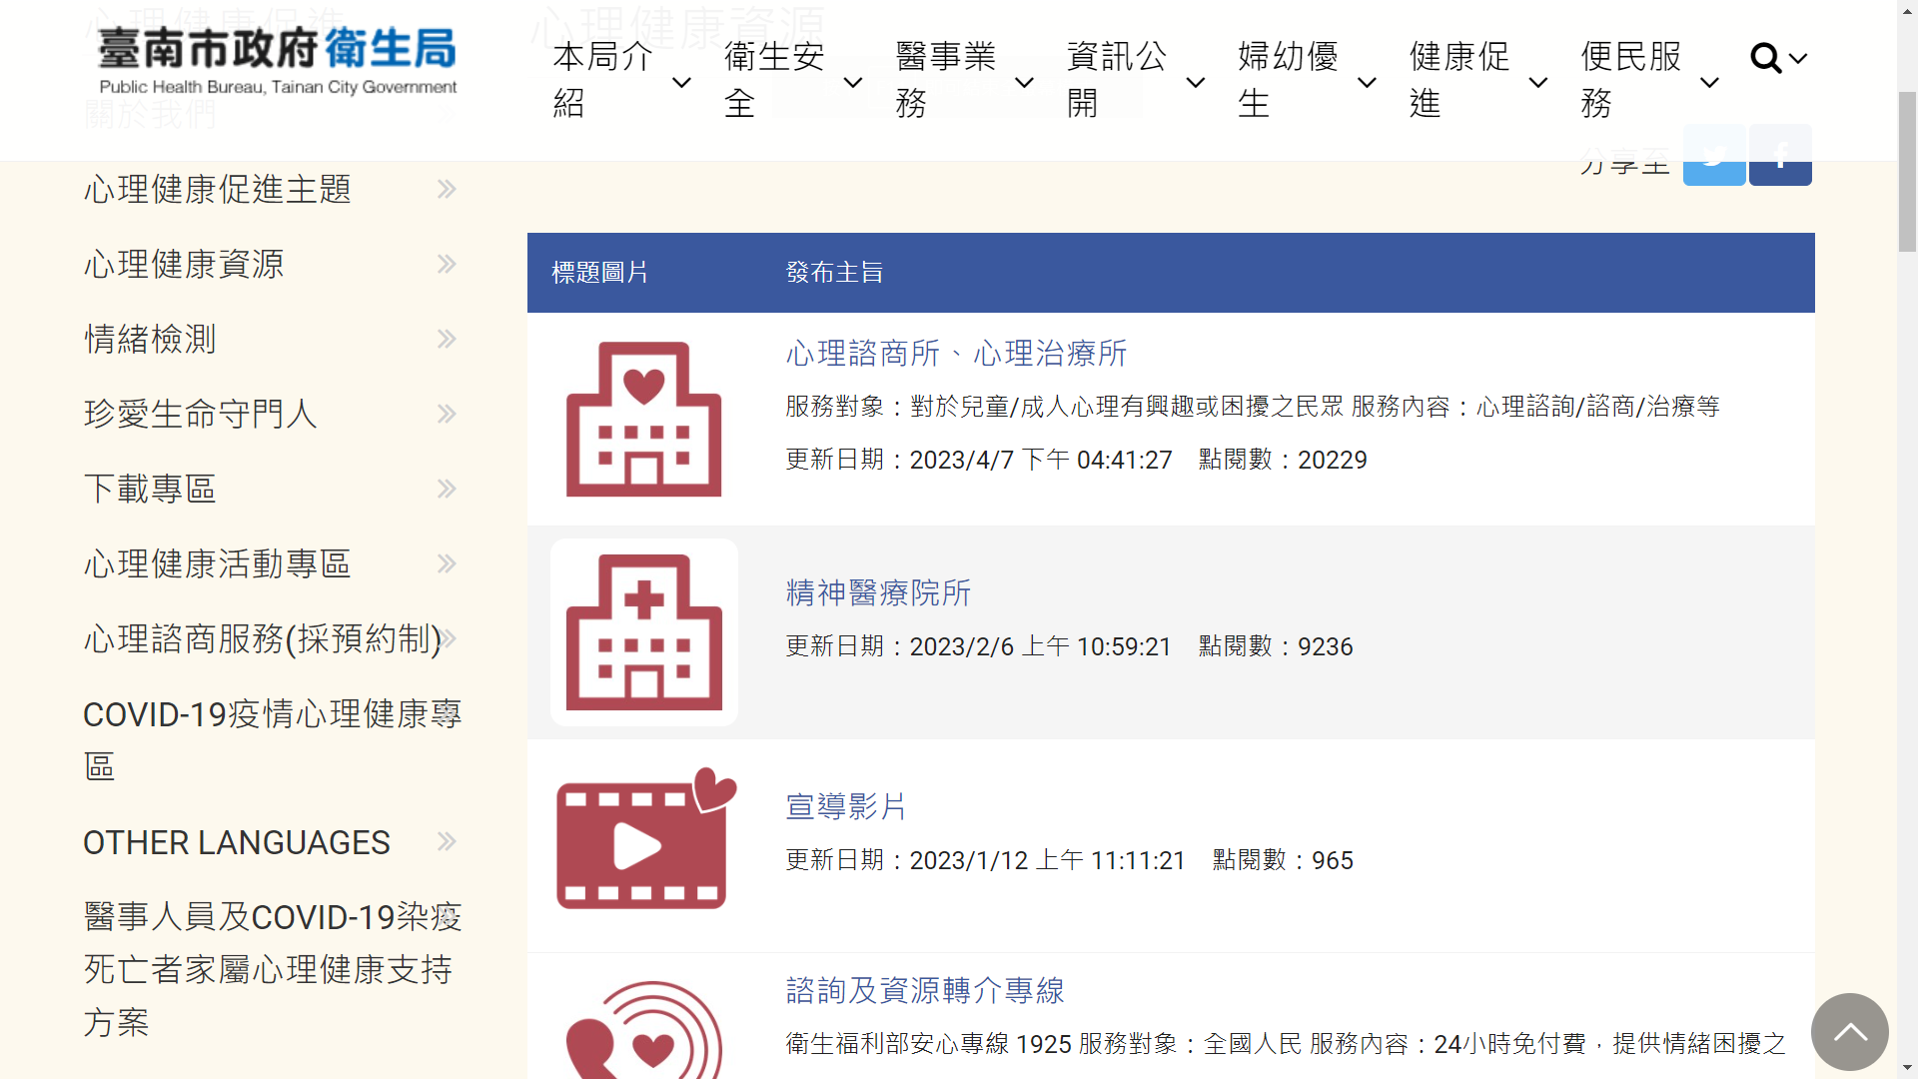
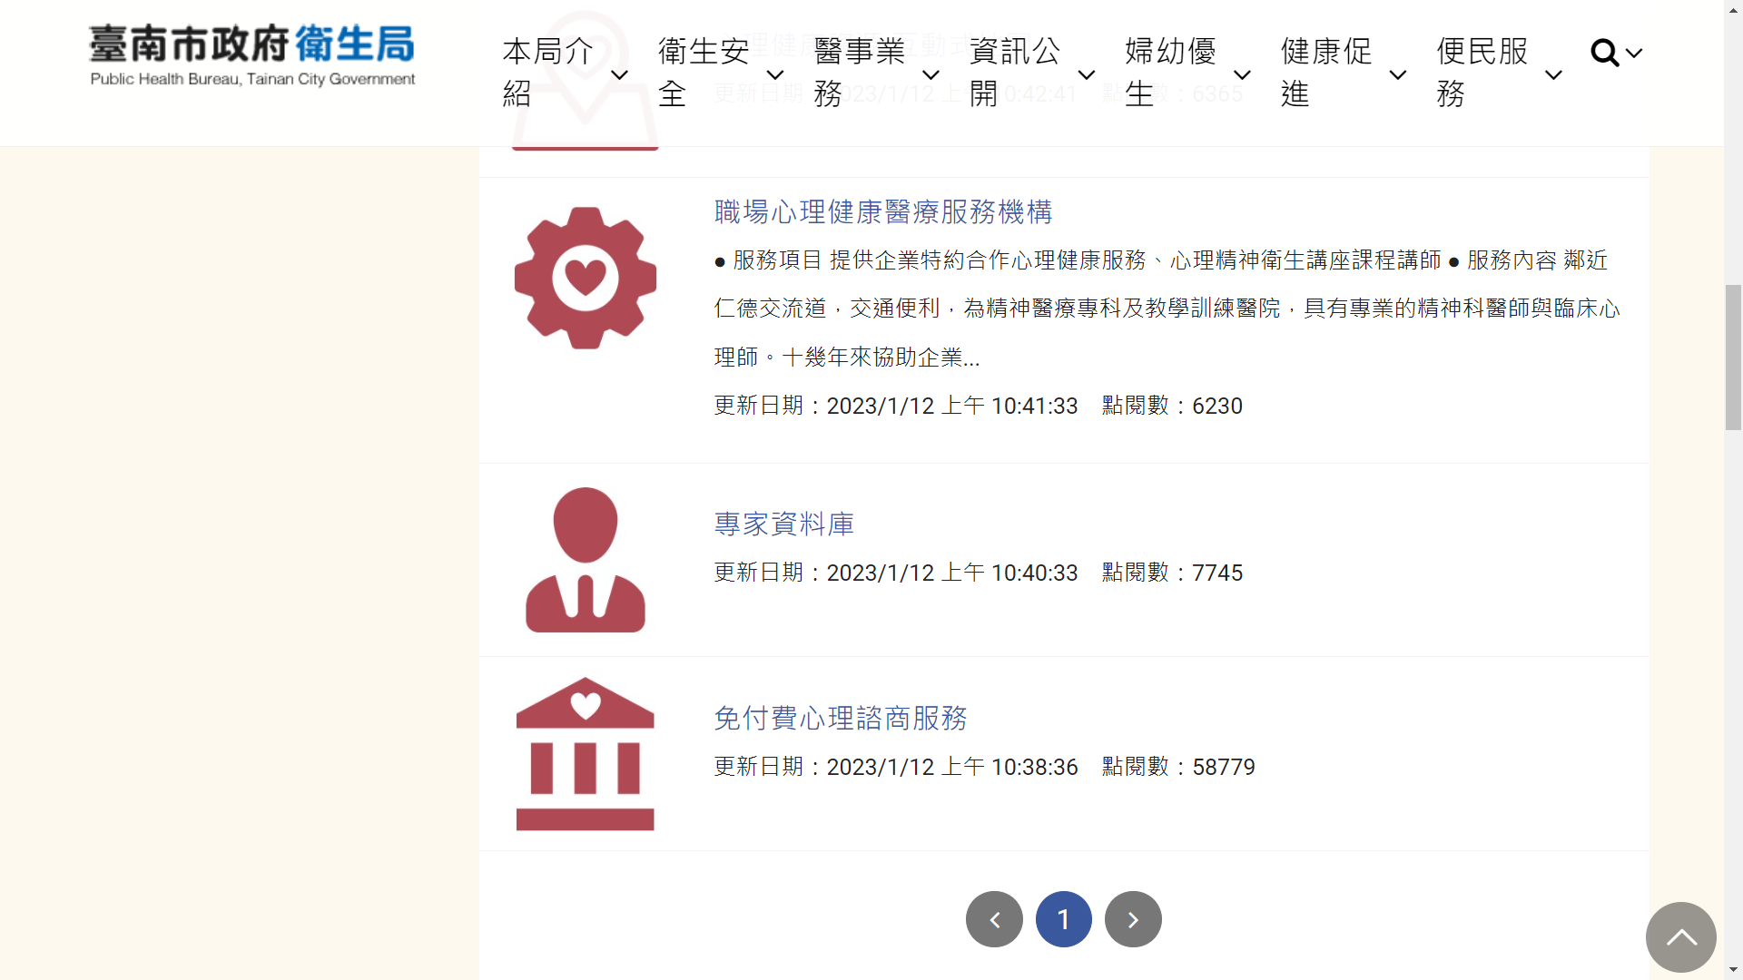
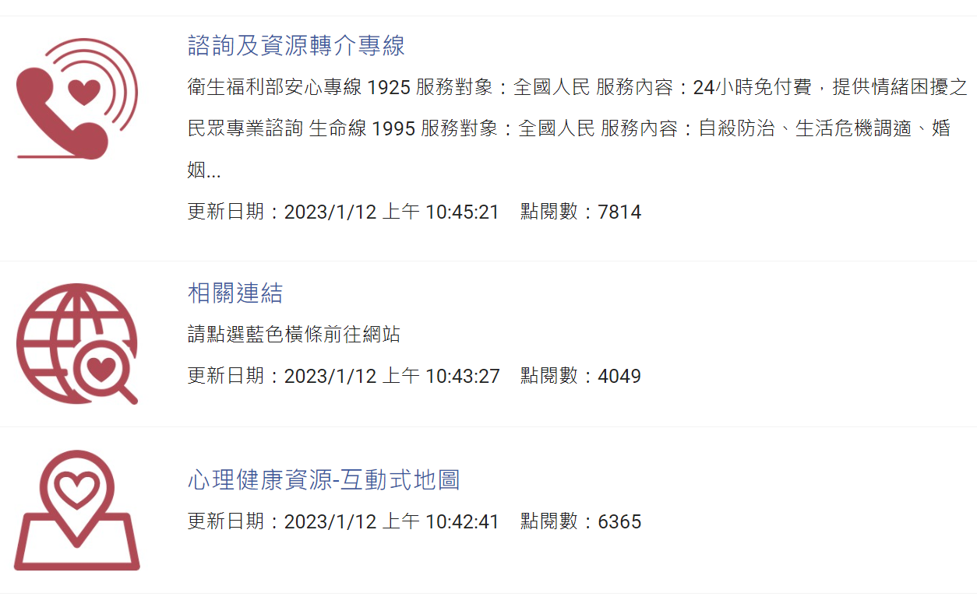

心理健康促進資源
（臺南市政府衛生局）
資源篇

Slide 26

資源篇
職場心理衛生指引

Slide 27

自殺防治系列手冊８－職場心理衛生P5-P7（衛生福利部心理健康司）
前言
在工作職場上，你累了嗎?
整日沒日沒夜的工作著，
在不知不覺中，
逐漸地迷失了自我，
這麼累是為了自己，還是...情緒低落到一個極點，
沮喪、暴躁、緊張....
或許該為自己的壓力找一個出口，喘息一下~
作個小測驗，工作壓力知多少?
針對下列問題，請以五點量表來評估你的工作。
其中1代表困擾極少，5代表困擾極多。
如果問題不適於你的工作性質，請給0。

Slide 28
 | 1 | 2 | 3 | 4 | 5
期限是我每日工作的一部份。 | □ | □ | □ | □ | □
我通常需利用工作後的時間去完成我白天沒時間做的工作 • | □ | □ | □ | □ | □
我發覺和某些同事一起工作有困擾。 | □ | □ | □ | □ | □
我一直允許自己接受新的工作責任而不讓其他人一起分擔。 | □ | □ | □ | □ | □
我的工作不太有變化和挑戰性。 | □ | □ | □ | □ | □
我常常被工作的要求壓得喘不過氣。 | □ | □ | □ | □ | □
當我在壓力下時，會很想發脾氣。 | □ | □ | □ | □ | □
我因為太多打擾中斷，無法完成分配的工作。 | □ | □ | □ | □ | □
我很在意自己是否同時達到完美的員工、完美的配偶和完美的父母之目標。 | □ | □ | □ | □ | □
我在家工作，我不能出去或在晚上離開工作。 | □ | □ | □ | □ | □
（如果是，請給5）

Slide 29

評分:
加總你的分數
如果你的分数低於12，那麼你可能對自己的工作壓力處理得很得體。
如果你的分數介於12 到30，你可能經歷到一些身體或心理的煩惱。
如果你的分數超過30，工作壓力的危險信號已亮起了紅燈。減輕壓力刻不容緩。
(引自遠離壓力 帕德絲主編 包黛瑩等譯）
自殺防治手𠕁系列8 Ｐ7

Slide 30

ＥＮＤ
結語
員工是組織最重要的資產，為培育身心健康且具高競爭力的市政團隊，114年本府持續精進員工協助方案（EAPs），期藉由擴大整合內外部資源、參酌學習國內外經驗、強化員工協助相關技巧與專業知能，落實關懷、體貼、溫暖、尊重的人事服務，以解決員工困境、滿足員工需求並提振工作士氣、開發個人潛能，進而提高組織競爭力。

